Slide 1

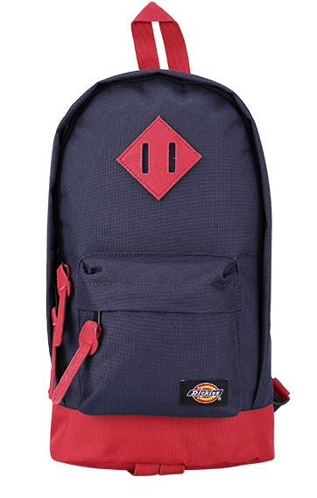
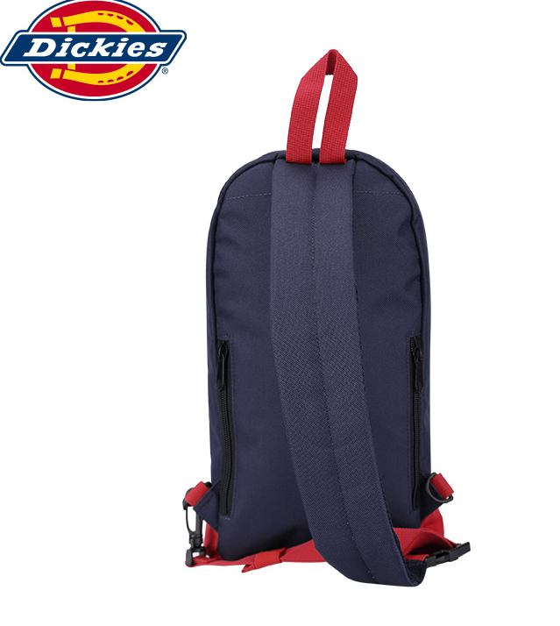
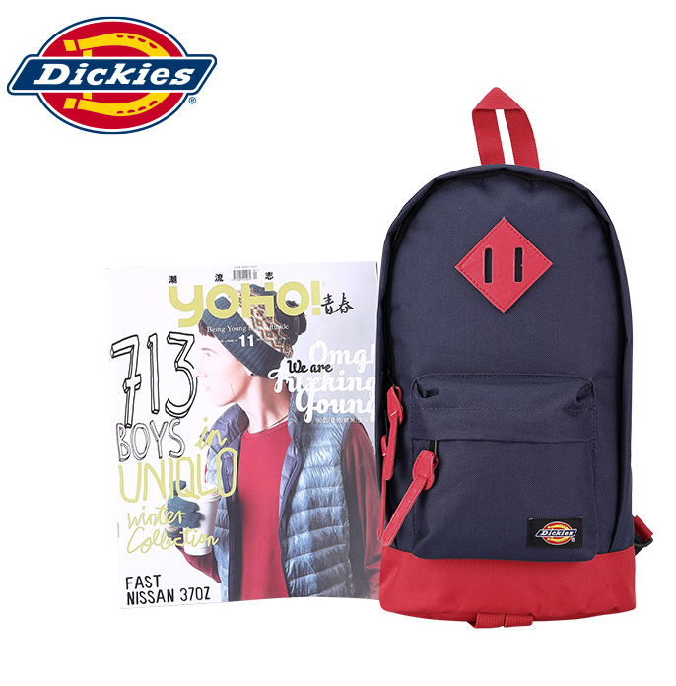
品 牌
名 称
产品型号
规格参数
颜 色
材 质
商品介绍
市 场 价
礼品公司供价
税种类别
库 存
生产周期
Dickies
DICKIES【撞色系列】休闲出行时尚百搭胸包
161U90LBB04BL04
200*90*320mm
图色
面料100%聚酯纤维 里料100% POLYESTER
经典的样式，打造富有时尚感的视觉效果，同时便利提放，实用性十足。
339元
180元
增值税
生产
60天

